Slide 1
臺北市立松山家商 高一線上選社步驟說明

Slide 2
選社開放時間
起始日期：109.6.23(二) 下午5:00
結束日期：109.6.29(一) 下午11:59

Slide 3
選社說明
（一）第一階段：新校務系統線上選填志願
網址：https://vschool.tp.edu.tw/B2K2017/login.aspx
1.社團招生名額依據一、二年級比例，以各社招生人數各半之原則釋出。
2.於線上選社功能開放期間，填寫5個志願順序，於開放時間結束後，選社
功能將關閉，並由新校務系統隨機按學生志願順序搓合與安排社團。
3.除特殊情況，無法線上選社之同學可填寫委託書，並註明志願順序，請
各班班長代理。未授權代理者將由學務處代為分配社團。
（二）第二階段：倆倆互換（開放辦理時間另行公告）依據第一階段結果如未符
志願者進行互換，社團互換以一次為限，方式如下：
1.為維持社團年級比例，須同年級兩兩互調。
2.請兩人共用一張表件即可，無需重覆填寫。
3.如需查閱社員名冊，請洽學務處課外組。
4.相關同意欄位缺漏，或逾期繳交者，不予辦理。
5.互換後將不再更動，請謹慎選擇。

Slide 4
步驟一：登入校務系統

Slide 5
步驟二：點選--社團選課

Slide 6
步驟三：點選—社團圈選

Slide 7
步驟四：點選—志願選填

Slide 8
步驟五：點選—社團志願

Slide 9
步驟六：輸入—1.志願序2.儲存

Slide 10
步驟七：點選--志願選填清單
確認所填的志願序將出現在此

Slide 11
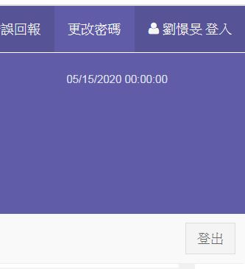
登出帳號、密碼即可

Slide 12
社團線上選填授權書
如有需要者請到學務處領取

